Slide 1
УЕБ-БАЗИРАНО ПРИЛОЖЕНИЕ ЗА МОДНО ОБЛЕКЛО, ОБУВКИ И АКСЕСОАРИ
Марк Огнянов Весков, 12а

Slide 2
01
Въведение в проекта

Slide 3
Анализ на заданието
Название на уебсайта: Casspie
Предмет на проекта: Разработване на уеб-базирано приложение за модно облекло, обувки и аксесоари.
Цел: Предлагане на широка гама от продукти за различни стилове и осигуряване на интуитивно пазаруване за потребителите.
Изисквания за конкурентоспособност: В днешно време съществуват много подобни уебсайтове, затова е ключово Casspie да надгражда графичния интерфейс и функционалностите на онлайн магазин, осигурявайки удобство и иновации за потребителите.

Slide 4
Основни функционалности
За потребители:
Лесна навигация и филтриране на продуктите по категории.
Функционалност за добавяне на любими артикули.
Подробни описания, снимки и таблица с размери за информиран избор.
Опции за плащане: наложен платеж, плащане с карта или банков трансфер.
Доставка до офис на куриер или до адрес.
Персонализирани имейли с информация за поръчката след успешно плащане.
Възможност за проследяване на статуса на поръчката чрез имейл или профил в приложението.
Потребителски профил с лични данни, история на поръчките и абонамент за бюлетин на магазина.
За администратори:
Достъп до поръчките, управление на продуктовата база данни и статистики за продажбите.

Slide 5
02
Избор на технологии

Slide 6
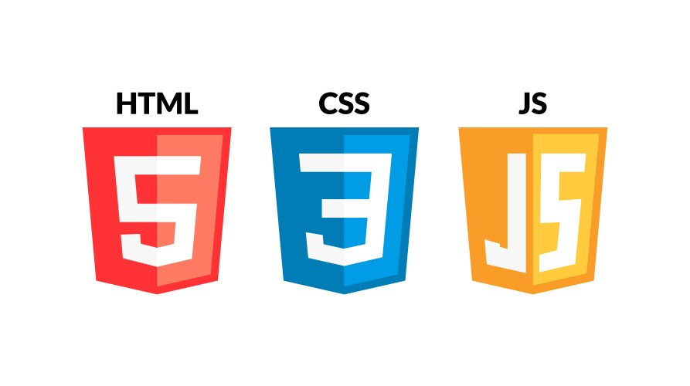








View (Frontend)
Controller (Backend and Frontend)
Model (Backend)

Slide 7
03
Софтуерен дизайн

Slide 8

Защо MVC?
Ясно разделение на отговорностите: MVC разделя приложението на три основни компонента - модел, изглед и контролер, което прави кода по-структуриран и лесен за разбиране.
Повторна използваемост: Понеже разделението на компонентите прави кода по-модулен, той става по-лесен за повторна използваемост в различни части на приложението.
Ясен поток на данни: Моделът съхранява данните, контролерът ги обработва, а изгледът ги представя на потребителя, което създава ясен поток на данни през приложението.
Подходяща за уеб-базирани приложения: За уеб приложенията, където има ясно разделение между логиката на приложението, представлението на данните и обработката на потребителски заявки, MVC е подходящ избор за архитектура.

Slide 9
04
Графичен дизайн

Slide 10

Responsive design
Цветова палитра
Разработеният responsive design е от ключово значение като уебсайтът се адаптира автоматично към различните устройства и размери на екрана.
Изборът на тези цветове е основан на силния контраст, който подчертава важните детайли и придава модерен вид на уебсайта.
#000
Значение на графичния дизайн в онлайн магазините
В днешно време, когато конкуренцията в онлайн магазините е ожесточена, графичният дизайн е от критично значение за установяването на уникалност и привличането на вниманието на потребителите.
#DED6D6
#F3EBEB
#E4E9F7

Slide 11
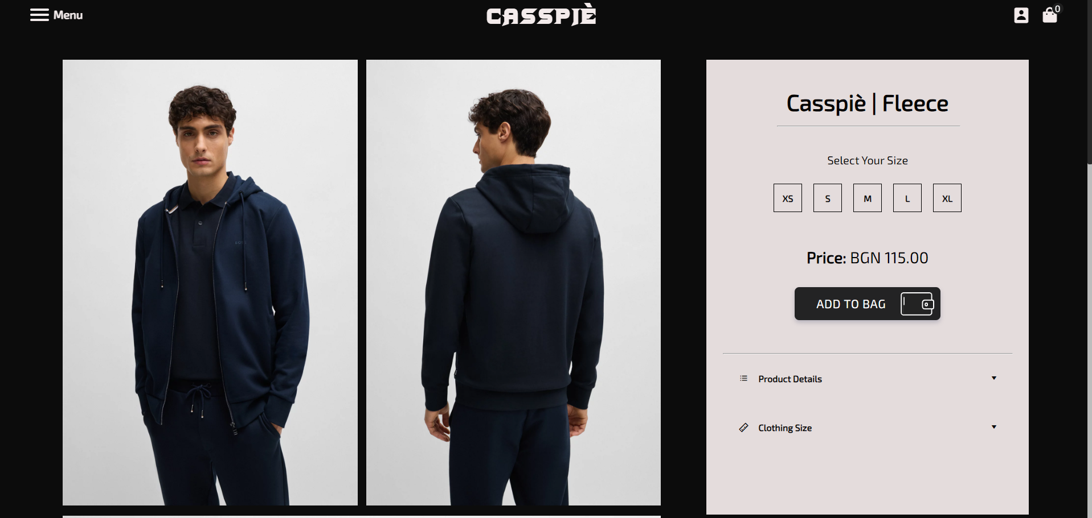
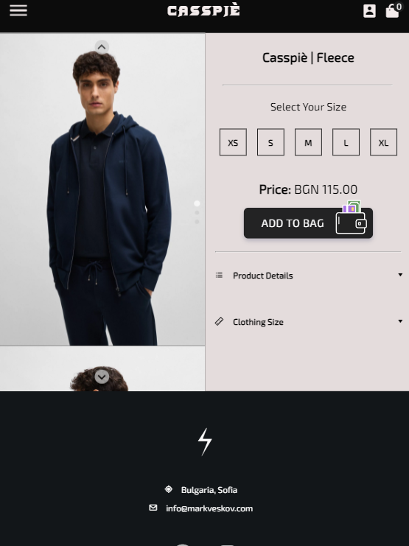
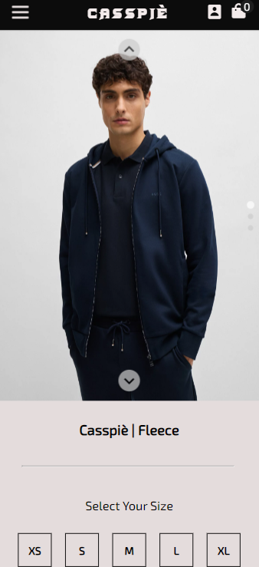
Responsive design
Desktop
Tablet
Mobile

Slide 12
05
Дизайн на базата данни

Slide 13
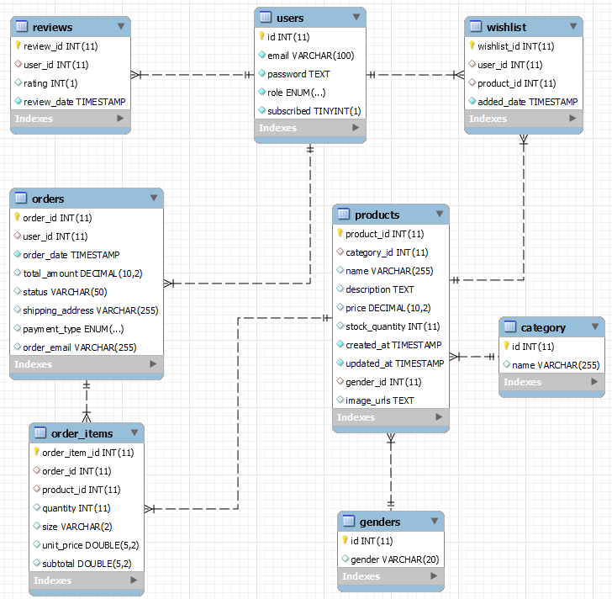
‘Reviews’ : отзиви на потребителите
‘Users’ : данни за потребителите
‘Wishlist’ : списък с желаните артикули на потребителите
‘Orders’ : информация за поръчките на потребителите
‘Order_items’ : детайли на продуктите във всяка поръчка
‘Products’ : информация за продуктите в магазина
‘Category’ : различните категории на продуктите
‘Genders’ : различните полове за артикулите
Entity Relationship (ER) диаграма на базата данни

Slide 14
06
Заключение

Slide 15
Постигнати цели
01
02
03
04
Интуитивен и привлекателен дизайн
Оптимизиран за всички устройства
Автоматизация на административни процеси
Усъвършенствано потребителско изживяване

Slide 16
Перспективи за развитие
01
02
03
04
Създаване на мобилно приложение
Добавяне на нови функционалности и подобрения
Развитие на алгоритми за следене на дейност
Интеграция с външни системи и платформи

Slide 17
Благодаря!

